Slide 1
Математическая игра «МОРСКОЙ БОЙ» Автор Пелипенко Н.Н. учитель математики МБОУ СОШ № 5

Slide 2
Вопрос отборочного тура.
Отгадай название животного:
О
Л
Е
Н
Ь
О
И
К
О
Л
Р
Ш
Т
Е
К
И
Н
Ь
Н
С

Slide 3
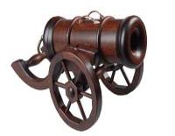
 | А | Б | В | Г | Д | Е | Ж | З | И | К
1
2
3
4
5
6
7
8
9
10

Slide 4
10 баллов
Уберите 2 спички так, что бы осталось 4 квадрата со стороной в одну спичку
Ответ:

Slide 5
20 баллов
Переложите одну спичку так, чтобы из этого верного равенства получилось еще одно верное равенство
Ответ:

Slide 6
30 баллов
Переложите 3 спички, чтобы стрела поменяла своё направление на противоположное.
Ответ:

Slide 7
40 баллов
Из спичек построен дом. Переложите 2 спички так, чтобы дом повернулся другой стороной
Ответ:

Slide 8
50 баллов
Можно ли изобразить сухую траву 14 спичками?
Ответ:

Slide 9
10 баллов
В классе было 24 человека. Когда ученики писали контрольную работу, то они по мере завершения клали тетради в стопку одна на другую. Петя сдал тетрадь пятым по счёту.
Каким по счёту его тетрадь проверят, если считать, что учитель проверяет тетрадь сверху стопки и строго по порядку?
Ответ:
Подвох в том, что учитель тоже человек. Т.е. в классе было 23 ученика, и после Пети работу сдали 18 человек (23-5). Таким образом, Петину тетрадь проверят 19-ой.

Slide 10
20 баллов
Мальчик, рост которого составлял один метр, вбил в дерево гвоздь точно на высоте своего роста. Три года спустя он вернулся на это место. Мальчик вырос на двадцать сантиметров, а дерево - на сорок сантиметров.
Насколько теперь гвоздь оказался выше мальчика?
Ответ: Гвоздь окажется ниже мальчика на 20 см. Деревья растут верхушкой, и поэтому гвоздь не поднимется.

Slide 11
30 баллов
Расставьте скобки и математические знаки так, чтобы равенство было верным:
9999999 = 100
Ответ:
(99-9)/9+(9-9)*9=10-0
(9*9+9)/9+(9-9)*9=10-0

Slide 12
40 баллов
Продавец продает шапку. Стоит 10 р. Подходит покупатель, меряет и согласен взять, но у него есть только 25 р. Продавец отсылает мальчика с этими 25 р. к соседке разменять. Мальчик прибегает и отдает 10+10+5. Продавец отдает шапку и сдачу в 15 руб. Через какое то время приходит соседка и говорит, что 25 р. фальшивые, требует отдать ей деньги. Ну что делать. Продавец лезет в кассу и возвращает ей деньги.
ВОПРОС: на сколько обманули продавца?
Ответ: Рассуждаем: доходы продавца: 25р от мальчика, расходы: шапка (10р) + сдача (15р) + соседка(25р) итого 25-50=-25, т.е. убыток 25р Можно рассуждать и по другому: соседка осталась при своих деньгах (25р отдала на размен, потом 25р забрала у торговца), т.е. ее можно не учитывать. Покупатель ушел с 15р сдачи и шапкой за 10р, т.е. убыток торговца составил как раз 25р (15р сдачи + 10р шапка)

Slide 13
10 баллов
Крыша одного дома не симметрична: один скат ее составляет с горизонталью угол 60 градусов другой – угол 70 градусов. Предположим, что петух откладывает яйцо на гребень крыши. В какую сторону упадет яйцо: в сторону более пологого или крутого ската?
Ответ: петух яйца не несет

Slide 14
20 баллов
Летели утки: одна впереди и две позади, одна позади и две впереди, одна между двумя и три в ряд. Сколько всего летело уток?
3

Slide 15
30 баллов
К Айболиту пришли на прием животные: все, кроме двух, собаки; все, кроме двух, кошки; все, кроме двух, зайцы. Сколько всего животных?
3

Slide 16
40 баллов
Поезд отправляется из Бостона в Нью-Йорк. Через час другой поезд отправляется из Нью-Йорка в Бостон. Оба поезда идут с одной и той же скоростью. Какой из них в момент встречи будет находиться на меньшем расстоянии от Бостона?
Ответ:
В момент встречи оба поезда будут находиться на одинаковом расстоянии от Бостона.

Slide 17
10 баллов
3,13,23,33,…?
3, 13, 23, 33, 43

Slide 18
20 баллов
11,101,1001,…?
11, 101, 1001, 10001

Slide 19
30 баллов
1,7,6,7,14,20…?
1,7,6,7,14,20,27

Slide 20
40 баллов
Какое число лишнее? Оно не обладает свойством, которым обладают остальные числа. 9678 4572 5261 5133 3527 6895 7768
Лишнее число - 3527, так как только
сумма его цифр дает нечётное число.

Slide 21
50 баллов
12,31,24,12,51,…?
12,31,24,12,51, 26

Slide 22
10 баллов
периметр

Slide 23
20 баллов
квадрат

Slide 24
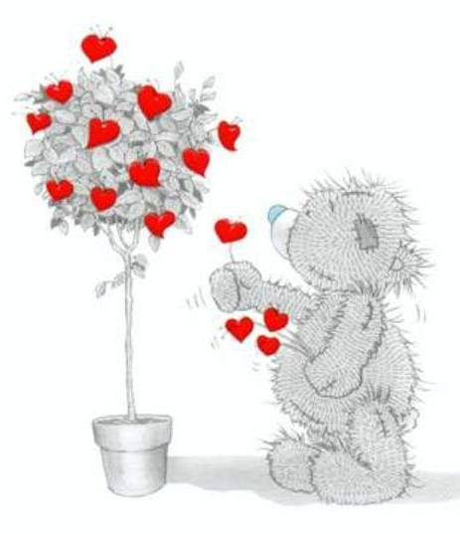
Спасибо за игру!

